Slide 1

Věta se skládá ze slov
Název školy | Základní škola a mateřská škola, Jetřichov, okres Náchod
Autor | Mgr. Marie Hanzlíková
Datum | 16.8.2012
Název | VY_32_INOVACE_04_Vyjmenovaná slova
Téma | Vyjmenovaná slova po M
Ročník | 3., 4.
Číslo projektu | CZ.1.07/1.4.00/21.0835

Slide 2
Vyjmenovaná slova po M

Slide 3
Anotace:
Prezentace slouží jak ke společnému vyvození nové látky ve 3. ročníku, tak k pozdějšímu opakování . Žáci mohou pracovat pod vedením učitele s interaktivní tabulí nebo samostatně na osobním počítači
V úvodní části je uveden přehled vyjmenovaných slov, podpořený vizuálním vjemem z obrázků. Žáci s pomocí učitele vyvozují jiné tvary vyjmenovaných slov a slova příbuzná.
Následuje procvičování s okamžitou kontrolou (výběr provádíme kliknutím na vybranou hlásku).
V další části žáci ověřují své znalosti samostatně (nejvhodnější formou je opis cvičení). V závěru prezentace je hodnocení předchozího cvičení, které si mohou žáci provést sami v rámci sebehodnocení.
Přechody mezi jednotlivými snímky provádíme kliknutím.
Citace:
V prezentaci byly použity obrázky volně dostupné v galerii Microsoft Office.

Slide 4

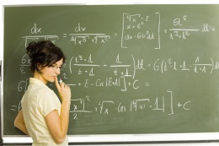
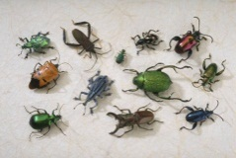


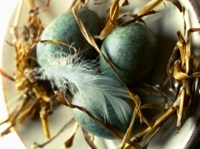
my | mýt | myslit
mýlit se | hmyz | myš
hlemýžď | mýtit | zamykat
smýkat | dmýchat | chmýří
nachomýtnout se | mys
PAMATUJ ! Litomyšl Kamýk

Slide 5
POZOR !
my (všichni) X mi (mně)
mýt (umývat) X mít (vlastnit)
mys X miss
(výběžek pevniny) (královna krásy)

Slide 6
PROCVIČUJ
Doplň správně
i, í, y, ý
a zdůvodni:

Slide 7
Krtek je hm_zožravec.
y
i
ANO
NE

Slide 8
Chtěl bych m_t víc času.
ý
í
NE
ANO

Slide 9
Kuřátko je ochm_řené.
ý
í
ANO
NE

Slide 10
Nezam_kej ty dveře!
y
i
ANO
NE

Slide 11
Kovář rozdm_chal oheň.
ý
í
ANO
NE

Slide 12
Katka je m_lá dívka.
y
i
NE
ANO

Slide 13
Na kraji lesa stojí m_slivna.
y
i
ANO
NE

Slide 14
Výborně!
Teď si to vyzkoušíme :

Slide 15
Doplň správně i, í, y, ý :
Světový m_r, prům_slové město, m_t radost, osudová m_lka, škodlivý hm_z, dobrá m_sl, m_nerální voda, kníže Přem_sl, veřejné m_nění, ochm_řené sem_nko, m_losrdný člověk, m_ i vy, roztom_lé m_m_nko, m_rum_lovné úm_sly, kovové m_nce, Kam_k nad Vltavou, m_chat polévku, rychle zm_zel, m_dlo na um_vadle, udělit m_lost, hlem_ždí tempo, lesní m_tina.

Slide 16
Řešení:
Světový mír, průmyslové město, mít radost, osudová mýlka, škodlivý hmyz, dobrá mysl, minerální voda, kníže Přemysl, veřejné mínění, ochmýřené semínko, milosrdný člověk, my i vy, roztomilé miminko, mírumilovné úmysly, kovové mince, Kamýk nad Vltavou, míchat polévku, rychle zmizel, mýdlo na umyvadle, udělit milost, hlemýždí tempo, lesní mýtina.

Slide 17
Hodnocení:
Počet chyb | Hodnocení
0 – 1 | Dobrá práce, je vidět, že vyjmenovaná slova ovládáš!
2 – 3 | Chválím, ale dávej pozor na chyby!
4 – 5 | Ještě vyjmenovaná slova neovládáš, běž se učit!
6 – 7 | Látce moc nerozumíš, máš před sebou hodně práce!
8 a více | Tudy cesta nevede, tohle k úspěchu nestačí!

